Slide 1


MeetING
Jeremy Wirth - Jeshon Assunçao - Horia Mut
Notes:
Mut

Slide 2
SOMMAIRE
Principe du site
Plan du site
Base de données
Présentation du site
Démonstration
Conclusion
Question
Notes:
Mut

Slide 3
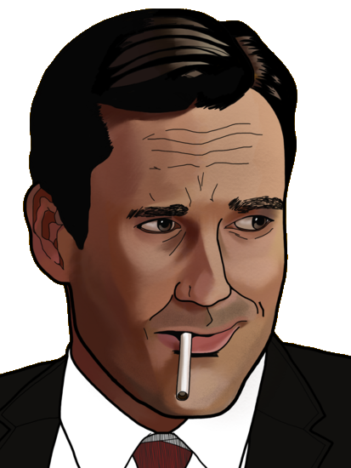

PRINCIPE DU SITE
Notes:
Assunçao

Slide 4

L’homme parfait
Il est beau, grand, fort, cheveux brun, yeux marron, bronzé, toujours bien habillé ………
Jeff Herson
Notes:
Assunçao

Slide 5
www.meeting.com
fghfhfasfasfs
fghfhfasfasfsdfgd
fgh
Je crois que c’est moi
Je crois que c’est moi
Je crois que c’est moi
fghfhfas
Je crois que c’est moi
Notes:
Assunçao

Slide 6
PRINCIPE DU SITE
Jeff Herson
Même personne
Jeff Herson
L’homme parfait
Il est beau, grand, fort, cheveux brun, yeux marron, bronzé, toujours bien habillé ………
Je crois que c’est moi
Notes:
Assunçao

Slide 7



PLAN DU SITE
Posts
Recherche
Login
Affichage des posts
Ajouter un post
Matching
Mots-clés
Titre + Description
Se connecter
S’enregistrer
Page d’admin
Notes:
Wirth

Slide 8
BASE DE DONNÉES
Users
Posts
id : int
name : string
firstname : string
email : string
gender : string
password : string
created_at : datetime
update_at : datetime
id : int
users_id : int
date : date
title : string
description : string
name : string
firstname : string
gender : string
created_at : datetime
update_at : datetime
image_file_name : string
image_content_type : string
image_file_size : int
image_update_at : datetime
Notes:
Wirth

Slide 9
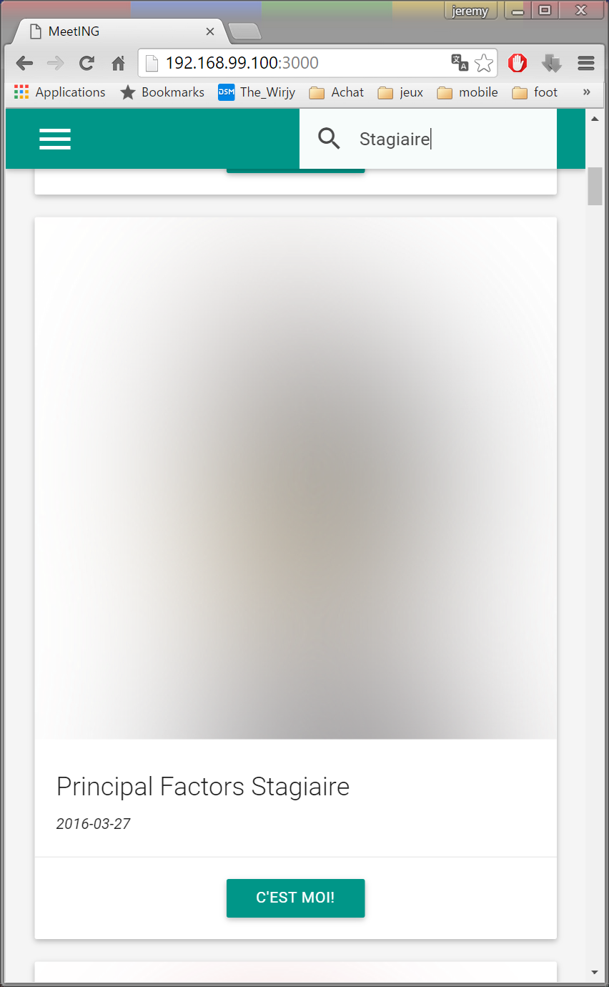
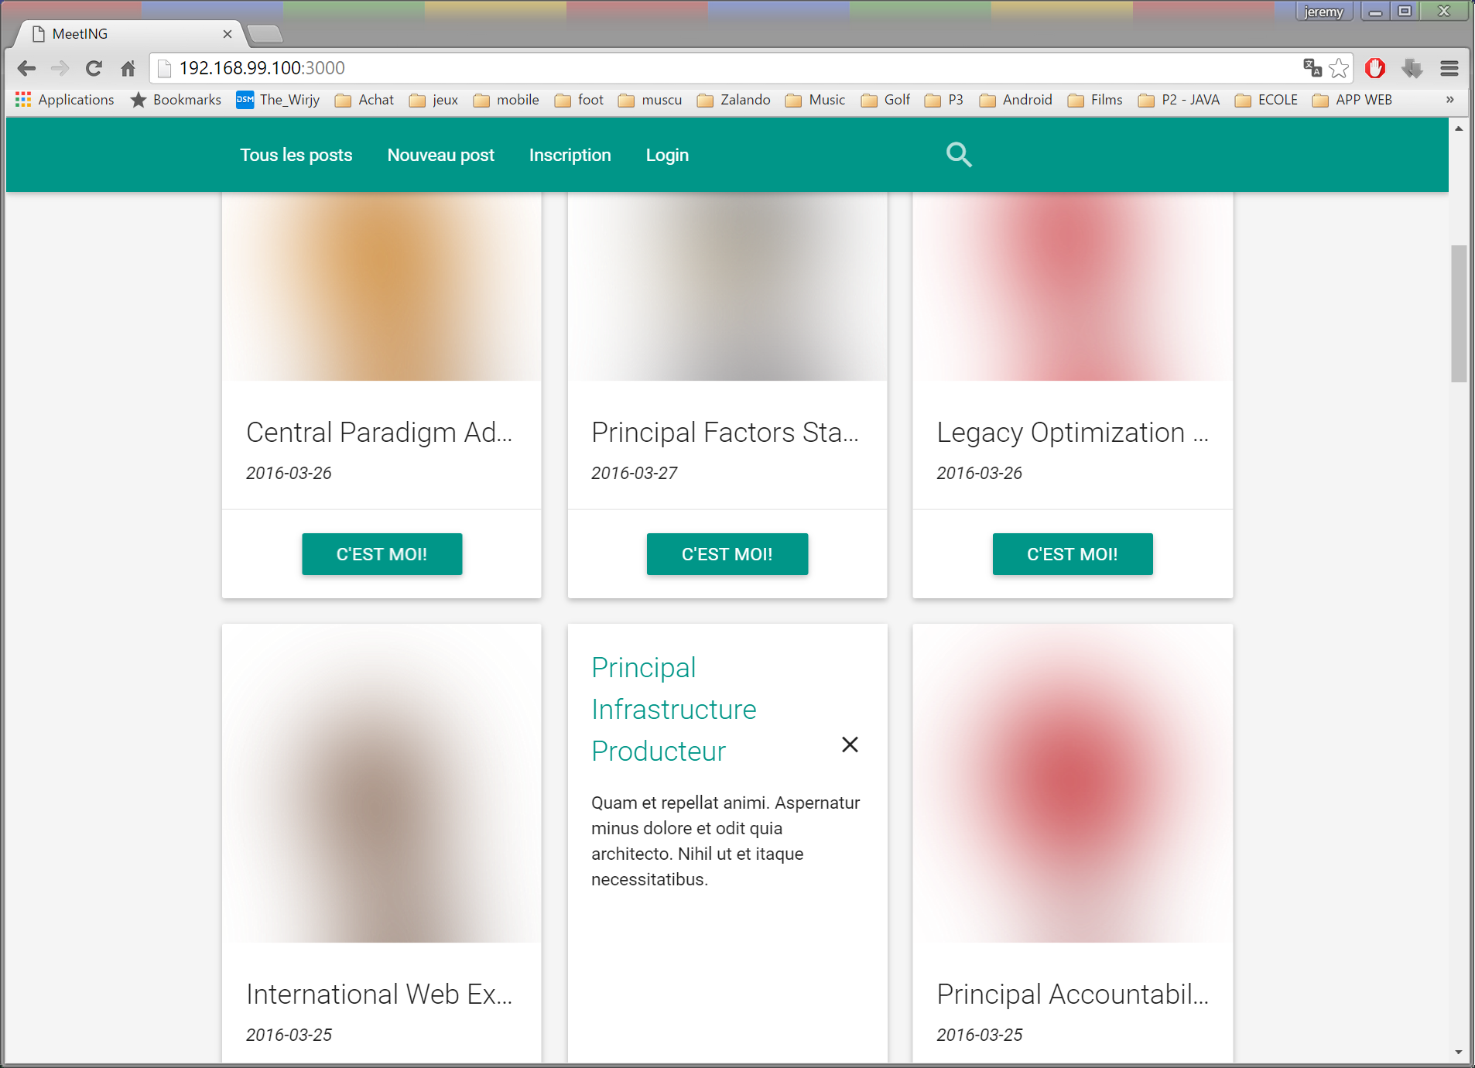
ACCUEIL
Notes:
Wirth

Slide 10
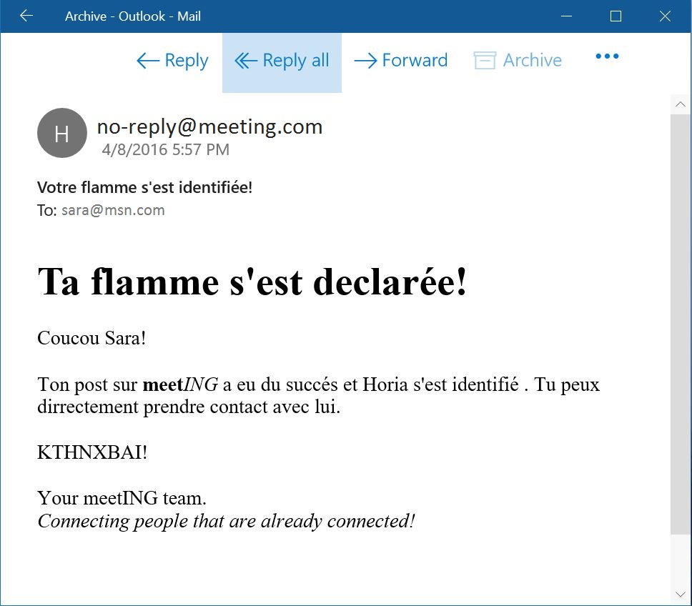
MAIL
L’homme parfait
Il est beau, grand, fort, cheveux brun, yeux marron, bronzé, toujours bien habillé ………
Je crois que c’est moi
Notes:
Mut

Slide 11
DÉMONSTRATION
Notes:
Assunçao

Slide 12
CONCLUSION
Jeremy
Jeshon
Horia
Ajout de post
Interface
Matching
Recherche
Seed
Login
Accueil
Interface
CSS
Seed
Tests
Mail
Interface
Matching
Progressive Critique
Notes:
Wirth

Slide 13
QUESTIONS ?

